Slide 1
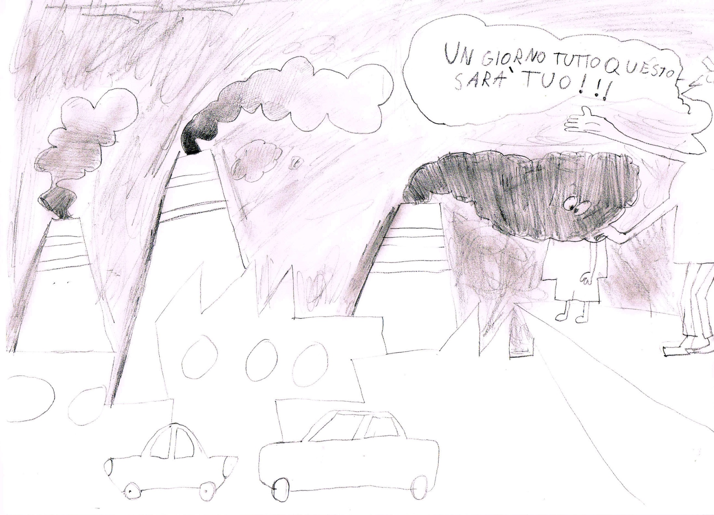
L’INQUINAMENTO DELL’ARIA

Slide 2
L’ aria è un bene prezioso, ma l’uomo non lo capisce e la sfrutta in modo inadeguato, emettendo gas e inquinanti. L’aria ci permette di vivere, di poter svolgere ogni nostra attività. Il più delle volte però non ce ne prendiamo cura come dovremmo e rilasciamo nell’aria tutto ciò che inquina e la danneggia.
Dovremmo imparare a prendercene cura per il bene di tutti coloro che verranno dopo di noi.

Slide 3
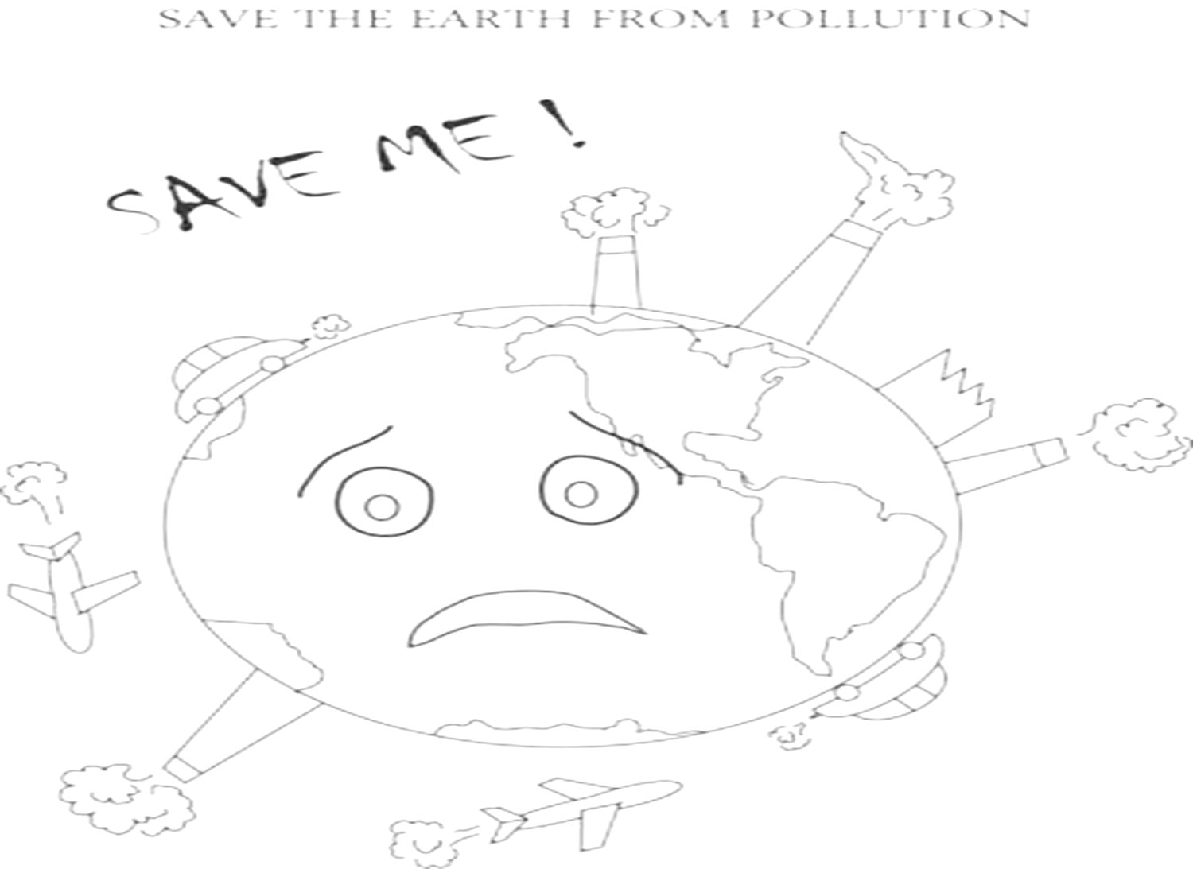
LA NOSTRA AMICA ARIA
Aria ti ascolto, aria ti sento,
se sei inquinata un po’ me ne pento,
veicoli e automobili lungo la strada
perciò tu aria ti ammali e speri che ciò non riaccada.
Smog e fumi fanno il giro del mondo
e come fa l’ambiente a non essere così furibondo?
Preserviamo l’aria e la nostra natura,
affinché essa ritorni pura.

Slide 4
Da oggi in poi usiamo solo la bicicletta e smettiamo di considerare l’aria come la nostra servetta, impariamo a non usare il petrolio ma le energie rinnovabili, riduciamo le industrie e rendiamo gli ambienti più vivibili. Aria dunque ti promettiamo che d’ora in poi ti rispettiamo, torna a rallegrarci con la tua freschezza e risplendi da oggi con tutta la tua finezza.

Slide 5
COMMENTO DELLA POESIA
La poesia è suddivisa in due strofe di otto versi. Nella prima è messo in evidenza l’inquinamento causato dai gas nocivi che creano seri problemi in molte zone del mondo industrializzato. In essa è rivolto un appello al lettore affinché si renda conto di quello che sta succedendo, per poter assumere comportamenti più rispettosi verso l’ambiente. Nella seconda invece è rivolto un invito a trovare rimedi affinché la nostra aria diventi più respirabile:un esempio è l’utilizzo di energie rinnovabili come il sole, l’acqua, il vento … che non richiedono uso di sostanze inquinanti per essere prodotte.

Slide 6
Infine negli ultimi quattro versi è rivolta una promessa all’aria affinché gli uomini capiscano quanto sia importante preservare essa in modo che rimanga pulita e respirabile. I versi della poesia sono legati tramite una rima baciata che segue lo schema AA-BB e vi è la presenza della personificazione.

Slide 7
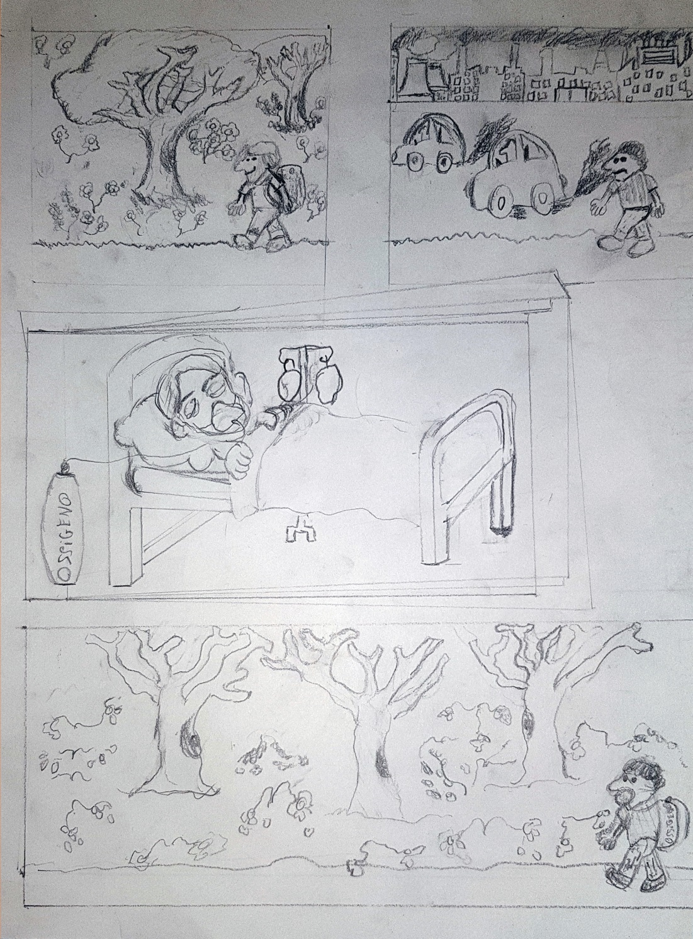
L’aria non ha prezzo

Slide 8
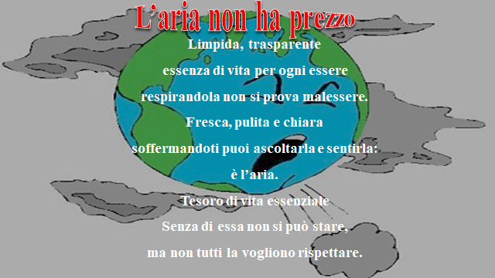

Slide 9
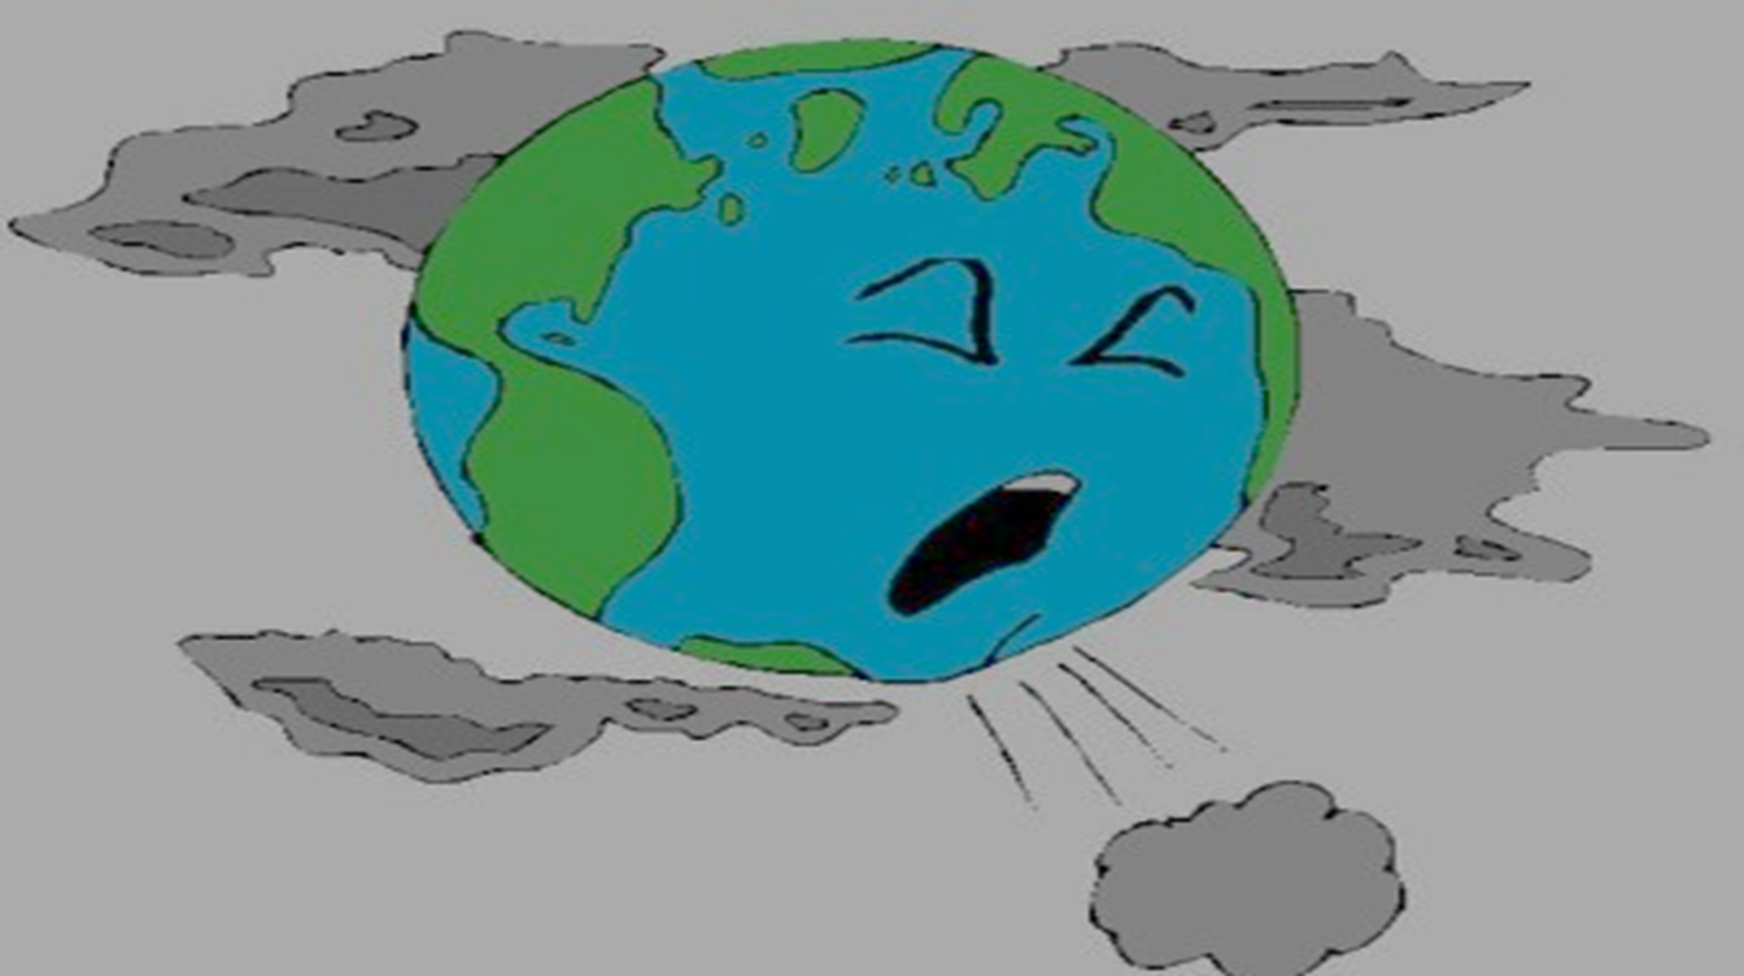

Slide 10
Nella prima strofa viene esaltata l’aria in quanto è essenziale per l’umanità intera. Nonostante l’uomo sappia che essa è essenza di vita per l’intero pianeta, non si fa scrupoli ad inquinarla.
Nella seconda strofa viene ricordata l’incoscienza degli uomini che al fine di raggiungere i propri scopi di ricchezza sono disposti ad inquinare quello che è il loro bene più prezioso pur conoscendo le conseguenze delle proprie azioni.

Slide 11
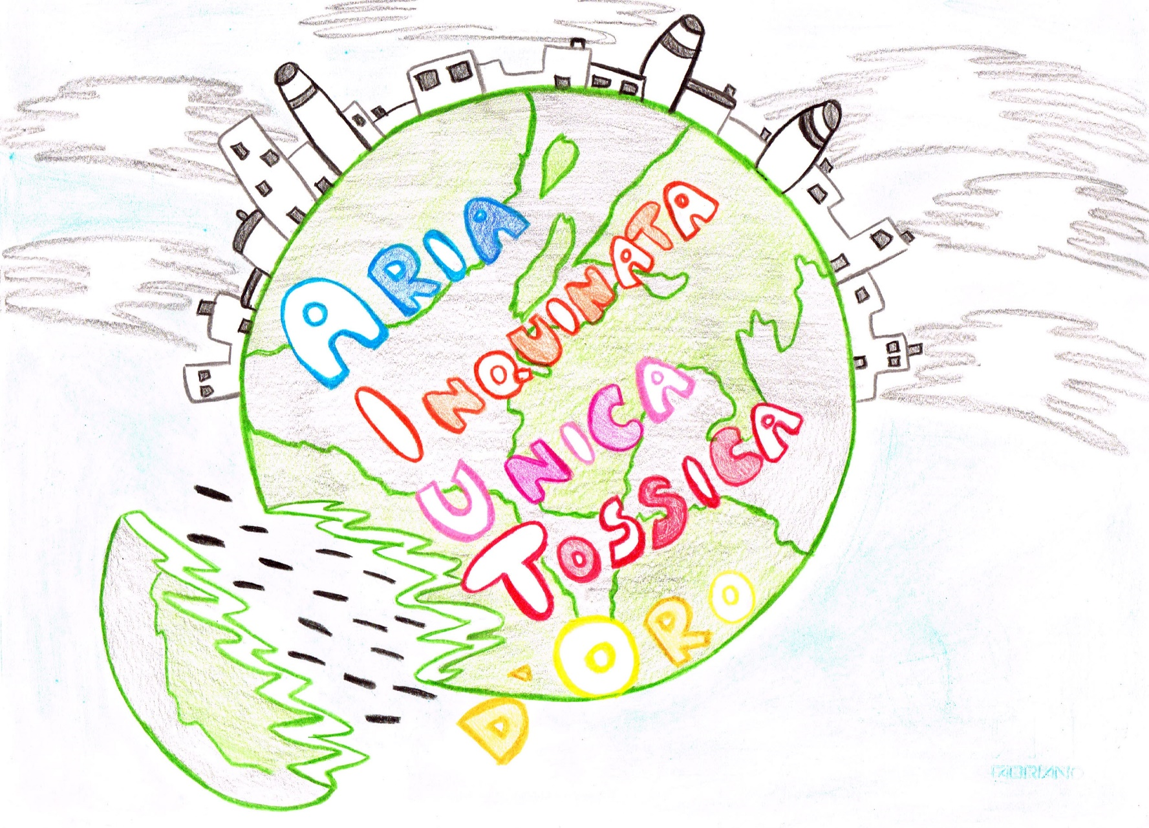
L’ARIA
Aria miscuglio di gas e vapori
Aria trasparente elastica e insapore
Aria che ci difendi dalle radiazioni del sole
che di notte trattieni il calore.
Aria pulita
fondamentale per la nostra vita,
eppur da noi inquinata
non sei per niente profumata.

Slide 12
L’ uomo non vuol capire che proprio la deve finire. Basta effetto serra, smog e piogge acide che la febbre al nostro pianeta fan salire, che in natura provocan bruciature, che danneggian la nostra esistenza causando malattie con assidua frequenza. Trattiamo bene il pianeta in cui viviamo perché un altro così non lo troviamo.

Slide 13
COMMENTO
Questa poesia evidenzia con pochi versi quanto sia essenziale questa risorsa indispensabile non solo per gli esseri umani, ma anche per il pianeta. L’uomo vive circondato dall’aria, anzi vive grazie all’aria perché senza di essa non potrebbe respirare. Talvolta, però, è così abituato alla sua presenza, che spesso tende a dimenticarla.

Slide 14
Giorno dopo giorno, infatti, continua ad inquinarla e ad immettere sostanze nocive e pericolose all’ambiente. Provoca così piogge acide, capaci di determinare gravissimi danni alla vegetazione stessa e
alle acque dei mari, dei laghi e dei fiumi. Determinando inoltre, l’effetto serra, in grado di innescare un rapido riscaldamento del clima terrestre. Anche lo smog è nocivo alla salute dell’uomo, in quanto può scatenare pericolose malattie respiratorie e cardiovascolari.

Slide 15
Questa poesia comunica un importante messaggio: quello di collaborare e combattere affinché si possa ridurre la maggior parte dell’inquinamento dell’aria, presente soprattutto nelle zone urbane. Sarà preservata, in questo modo, l’intera umanità e le generazioni prossime perché tutti potranno respirare nuovamente un’aria fresca e pura. E non solo: sarà trattato meglio l’ambiente circostante ed in particolare il pianeta Terra.

Slide 16
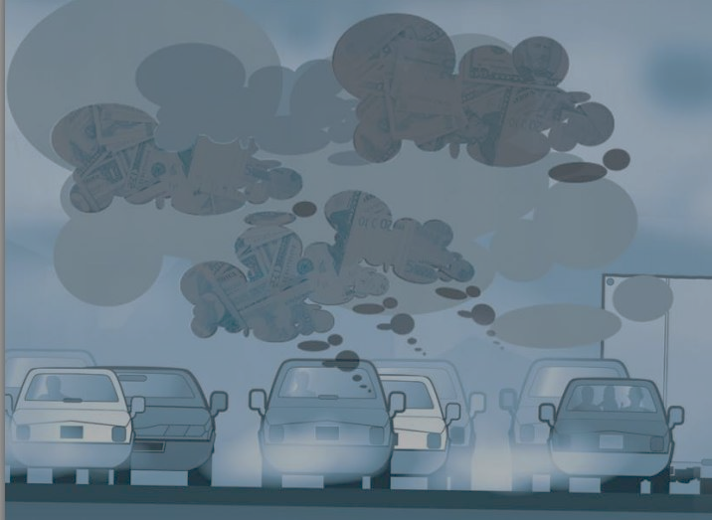
I comuni più inquinati della provincia di Salerno
Il Comune con l'aria più inquinata in provincia di Salerno è Nocera Inferiore definita la ‘’maglia nera’’ nell’inquinamento dell’atmosfera, seguita da Salerno, Cava de' Tirreni e Battipaglia.
I dati sono stati forniti dalle centrali dell'Arpac , agenzia regionale per l'ambiente e risalgono al 23 novembre scorso.

Slide 17
Nelle 24 ore di riferimento alla centralina di Nocera Inferiore in via Nola, il biossido di azoto ha raggiunto come valore orario 197, avvicinandosi al massimo di 200. La centralina di Salerno invece, che si trova in via Nicola Buonservizi, nello stesso arco temporale ha registrato 78, con un valore più basso al Parco Mercatello 59, in via Vernieri si è fermato su 34. Nella zona stadio di Cava De Tirreni il punto massimo raggiunto è 68. A Battipaglia, nei pressi del Parco Fiume, il valore è 52.

Slide 18
I dati si riferiscono all'inquinamento da biossido che viene generato dalla combustione, alimenta in gran parte lo smog, causato principalmente dal traffico veicolare. Il biossido è un gas tossico che causa diverse patologie a carico dell’apparato respiratorio come bronchiti, allergie e irritazioni varie.

Slide 19
Altro dato allarmante riguarda le polveri sottili, un mix di fumo, microgrocce e altre sostanze che si disperdono nell'aria. Il valore raggiunto per queste a Nocera Inferiore è 82. Seguono Cava con 52, Salerno con 39 e Battipaglia con 26. I dati hanno allarmato gli ambientalisti i quali sostengono che il miglior modo per contrastare l’inquinamento è l’aumento dei controlli con l’installazione di centraline delle città e la regolamentazione del traffico in alcune fasce orarie della città.

Slide 20
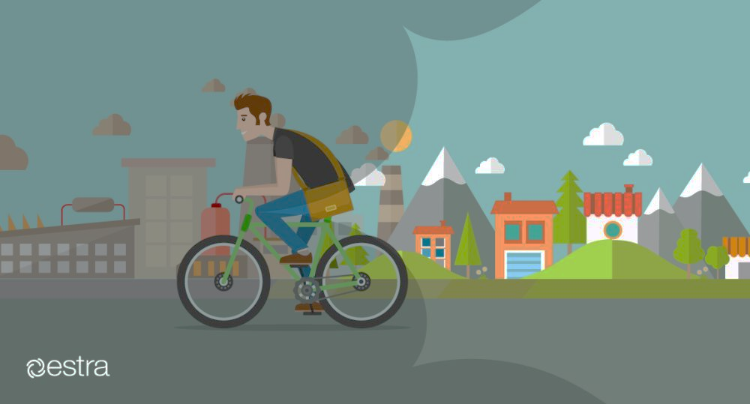
Filastrocca dell’aria
Aria pulita dove sei finita?
Ma dimmi sei sparita?
Ti cerco in città
girando in bicicletta,
ma le automobili sgommano a tutta fretta.
Lo so tu sei inquinata
noi ti abbiam dimenticata.

Slide 21
Se vado in pianura
ti trovo aria pura!
Arrivo in montagna
e ti respiro mia compagna,
ti respiro a pieni polmoni
ed è qui che provo nuove emozioni.
Aria sul nostro appoggio puoi contare
Ti ricominceremo ad amare.

Slide 22
COMMENTO
La “Filastrocca dell’aria’’, è composta da due strofe ognuna formata da otto versi. Nella prima strofa si rimpiange l’aria pulita di un tempo che non abbiamo più, soprattutto in città perché l’uomo con il suo comportamento l’ha inquinata.
Nella seconda strofa della filastrocca si parla dell’aria che troviamo in pianura, in montagna e al mare che è più respirabile e pura rispetto a quella della città.

Slide 23
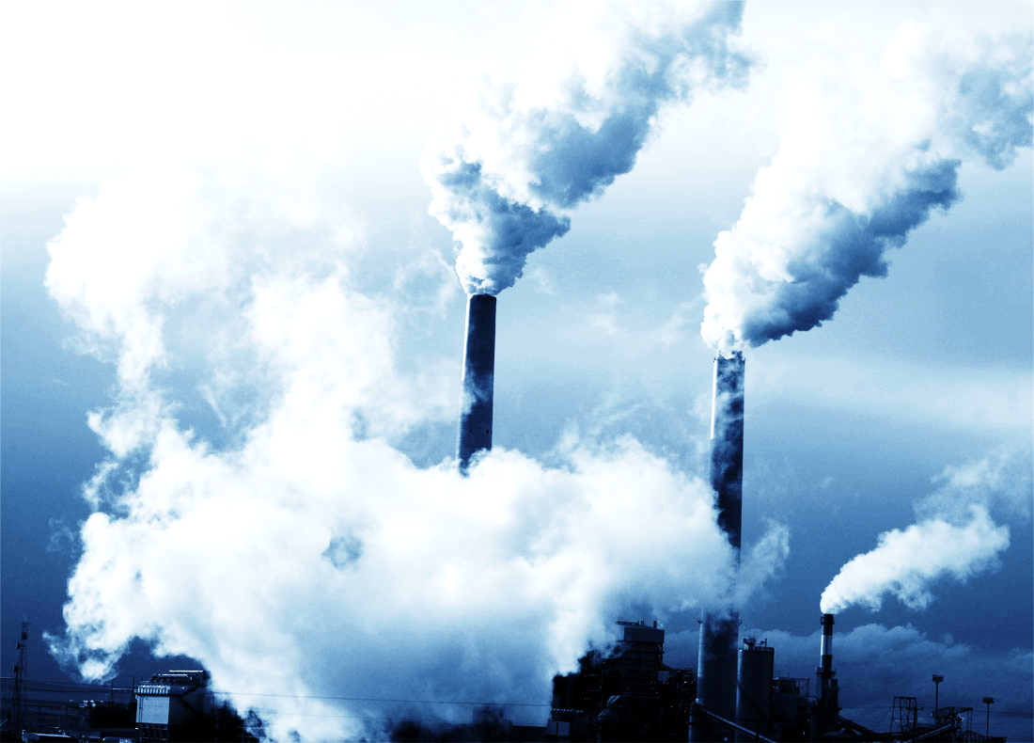
IL MONDO DI MARA
Mara viveva con la sua famiglia nella periferia di una grande città dove c’erano tante fabbriche. Ogni giorno Mara passava davanti alle fabbriche e aveva notato che scaricavano fumo di colore grigio scuro che si innalzava verso l’alto. La bambina chiedeva a sua madre cosa fosse e lei le rispondeva che tutte le fabbriche sono responsabili dell’inquinamento ambientale perché scaricano nell’aria, nel terreno, nei fiumi e nei mari sostanze tossiche, spesso non biodegradabili, che provengono da lavorazioni diverse e che possono causare danni irreversibili.

Slide 24
Le diceva anche che le sostanze industriali tossiche liberate nell’atmosfera modificano la composizione chimica dell’aria, con danni a volte irreparabili sia all’ambiente e agli edifici, sia alla salute degli uomini causando malattie polmonari, dermatologiche, immunitarie nonché diverse forme tumorali.

Slide 25
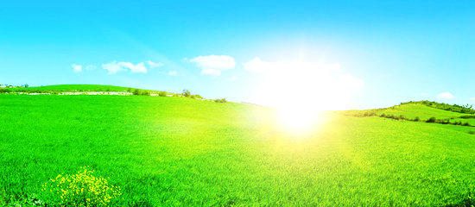
Un giorno dalla finestra della scuola Mara vide in lontananza una collina che non aveva mai notato. Rimase molto colpita e chiese ai genitori di accompagnarla. Invitò anche le sue amiche del cuore a trascorrere una giornata insieme.
Quando giunse sulla collina uno spettacolo meraviglioso si dischiuse davanti ai suoi occhi. Vide una natura pulita e incontaminata, circondata da arbusti pieni di vita e frutteti, animali che brucavano e correvano liberi su soffici prati. L’aria era limpida e trasparente.

Slide 26
Aveva trovato un piccolo paradiso dove rifugiarsi con le sue amiche quando non aveva impegni scolastici. Mara notò che in collina, quando stava a contatto con la natura, lo stress e le tensioni quotidiane svanivano, si rilassava e vedeva le cose in una prospettiva diversa, si sentiva in armonia con se stessa e con l’ambiente che la circondava.
Capì che l’uomo di oggi è insensibile verso la natura perché la considera come un mezzo per migliorare le proprie condizioni di vita e sottovaluta che i danni che le procura con il passare del tempo possono ritorcersi contro se stesso e la popolazione umana.

Slide 27
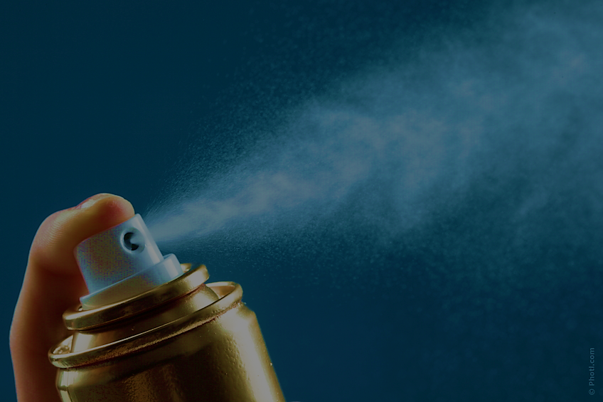
L’aria è di tutti
Francesca era una bellissima ragazza, alta e mora, aveva un fisico da fotomodella e sia i compagni di classe che gli amici la corteggiavano. Lei orgogliosa pensava di migliorare e curare il suo corpo per piacersi e piacere sempre di più. Rimaneva per ore nel bagno a farsi bella usando “spray” di ogni genere: lacca per i capelli, deodoranti per le ascelle, per i piedi e per il corpo, abbronzanti, fissanti di ogni tipo, spray per un trucco perfetto.

Slide 28
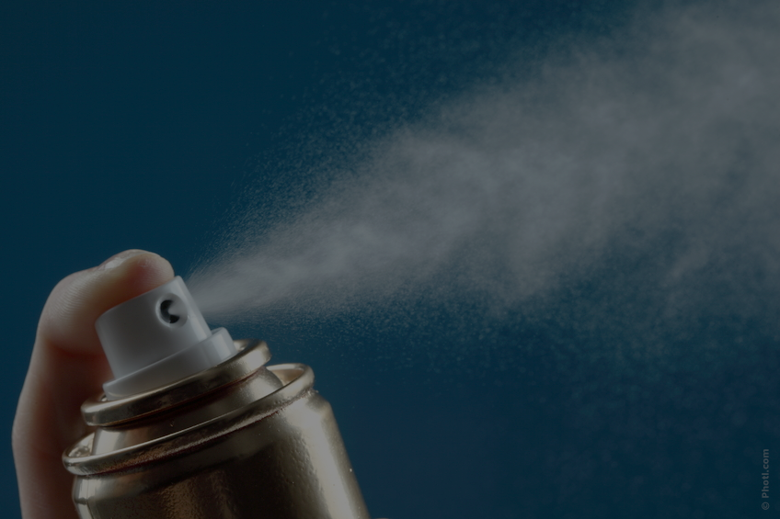
La mamma non riusciva a respirare, l’aria in casa era pesante e borbottava continuamente, ricordandole che tutti quegli spray, oltre a danneggiare la salute della sua pelle, danneggiavano anche l’ambiente. Nel suo piccolo Francesca era responsabile dell’inquinamento atmosferico.
“L’aria non è più pura, il buco dell’ozono si allarga sempre di più , la Terra trattiene i raggi cattivi del sole”, Francesca ormai era abituata a sentire questa filastrocca che la mamma le ripeteva ogni giorno e non le dava ascolto.

Slide 29
Un giorno, per il suo quattordicesimo compleanno, un carissimo amico regalò a Francesca un cagnolino. Era un cucciolo carino e adorabile, pronto a donare coccole e amore al suo padroncino. Aveva un musino simpaticissimo, occhi dolci ed orecchie attente al minimo rumore, il pelo era morbido e bianchissimo. Francesca fu felicissima, lo chiamò “Fiocco di neve” e divennero amici inseparabili.

Slide 30
Purtroppo Fiocco di Neve si ammalò di asma, era debole e il veterinario consigliò di farlo vivere in un ambiente igienico, sano e pulito.
Francesca era giunta ad un bivio: conservare le sue abitudini o purificare l’ambiente domestico per il suo Fiocco di neve?
Non se lo fece ripetere due volte, buttò i suoi spray e promosse una campagna contro l’inquinamento. Francesca aveva capito quanto fosse importante l’aria come bene comune, che è possibile rispettare, conservare, tutelare e migliorare l’ambiente e il territorio se collaboriamo tutti insieme.

Slide 31
IL CRUCIVERBA «A»

Slide 32
IL CRUCIVERBA «B»

Slide 33
SOLUZIONI CRUCIVERBA

Slide 34
GRAZIE PER L’ATTENZIONE
LAVORO PRODOTTO DALLA CLASSE 3°A
ISTITUTO LANZARA CASTEL S. GIORGIO

